Slide 1
Методы сбора, хранения, обработки и анализа данных
Лекция 13
Бизнес-аналитика

Slide 2
ВВЕДЕНИЕ В БИЗНЕС-АНАЛИТИКУ

Slide 3
Бизнес-аналитика
Бизнес-аналитика – business intelligence – BI – область технологии баз данных
Процесс интегрирования всех необходимых данных в один источник данных, к которому конечные пользователи могут осуществлять нерегламентированные запросы для анализа этих данных
Цель: принятие лучших бизнес решений

Slide 4
Работа с данными
OLTP – online transaction processing – оперативная обработка транзакций
OLAP – системы бизнес-аналитики

Slide 5
OLTP
реляционность - обычно
обработка большого числа коротких транзакций
большое количество пользователей
постоянное выполнение операций чтения и записи над небольшим объемом строк

Slide 6
Системы бизнес-аналитики
данные собираются из различных источников
данные приводятся в согласованное состояние
данные регулярно загружаются в базу данных
  хранилище данных – data warehouse
  витрина данных – data mart
основной режим – только чтение
количество одновременных пользователей небольшое
создание отчетов по различным аспектам
выполнение сложных запросов для сравнения данных

Slide 7
Системы бизнес-аналитики и OLTP-системы
OLTP-система доступна непрерывно
Система бизнес-аналитики доступна только после очистки данных и их загрузки в базу данных
OLTP-системы хранит текущие данные
Система бизнес-аналитики сохраняет историю данных

Slide 8
Хранилище данных
Хранилище данных – база данных всех данных организации, к которым пользователи могут иметь единообразный доступ
Проблемы:
  большой объем данных
  получены в разное время
  хранятся в разных базах данных
Решение: Консолидация данных

Slide 9
Консолидация
Консолидация данных – все одинаковые запросы, выполняемые к хранилищу данных в разное время, должны возвращать одинаковые результаты
  Процесс консолидации – ETL (Extract, Transform, Load)
  сбор данных из различных источников
  очистка данных
  обеспечение качества данных

Slide 10
Организация данных
Витрина (киоск) данных – база данных всех данных на уровне подразделения организации, к которым пользователи могут иметь единообразный доступ
Хранилище данных – база данных всех данных на уровне организации, к которым пользователи могут иметь единообразный доступ

Slide 11
Проектирование
Для проектирования хранилищ и витрин данных применяется размерная или пространственная модель
Центральная таблица – таблица фактов – fact table
Таблицы измерений – dimension table
Числовые столбцы таблицы фактов, кроме первичного ключа, называются мерами – measure
Имена столбцов таблиц измерений используются в качестве заголовков в отчетах

Slide 12
Проектирование хранилищ данных
Таблица фактов
  Одна таблица - обычно
  Содержит большинство строк хранилища данных
  Имеет составной первичный ключ
  Неключевые столбцы имеют числовой тип данных
  Основная задача – дать сумму, максимальное, минимальное, среднее и пр. значение
Таблица измерений
  Много таблиц
  Содержит сравнительно небольшой набор строк
  Первичный ключ состоит из одного столбца
  Столбцы содержат описания измерений
  Разреженность измерений

Slide 13
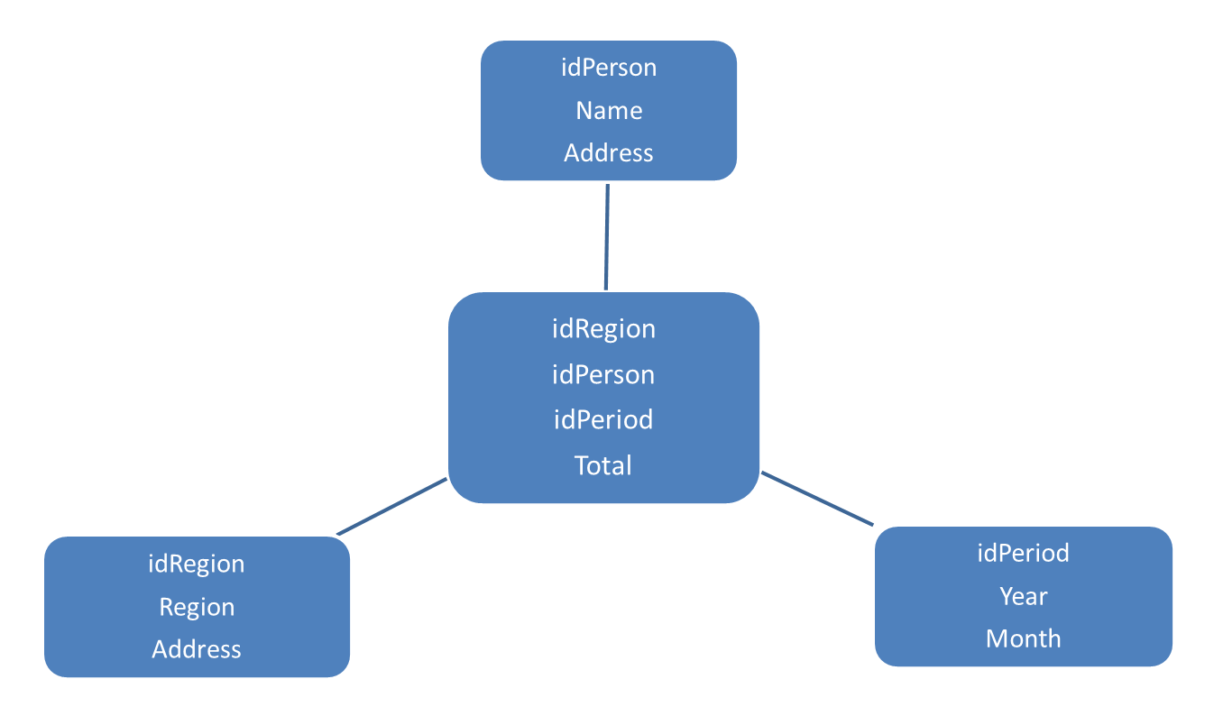
Звезда

Slide 14
Снежинка
idPerson
Name
Address
idRegion
idPerson
idPeriod
Total
idRegion
Region
idSubRegion
idPeriod
Year
Month
idSubRegion
SubRegion

Slide 15
Агрегирование
Агрегатные таблицы – aggregate tables – промежуточные таблицы для хранения заранее подсчитанных низкоуровневых данных
Процесс создания — агрегирование данных

Slide 16
Уровень агрегирования
Не выполнять агрегирование
Выполнять исчерпывающее агрегирование для каждой возможной комбинации запросов
Выполнить необходимое агрегирование

Slide 17
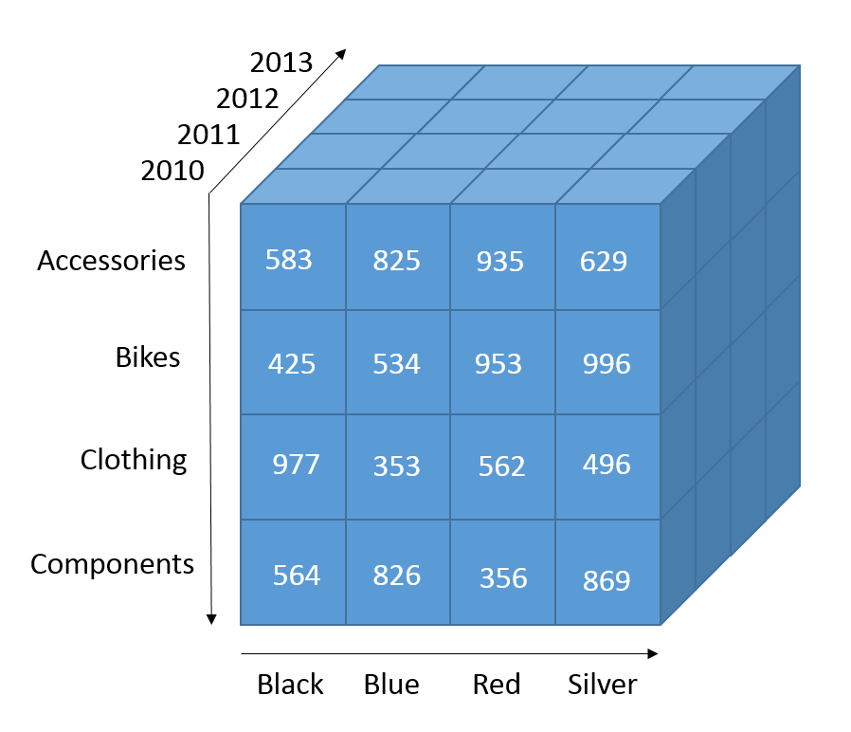
Кубы
Куб — это подмножество данных из хранилища данных
Может иметь любое количество измерений

Slide 18
Виды архитектуры
реляционная OLAP – ROLAP – relational online analytical processing – предварительно вычисленные данные не сохраняются
многомерная OLAP – MOLAP – multidimensional online analytical processing – данные на уровне листьев и их агрегированные данные сохраняются в кубе
гибридная OLAP – HOLAP – hybrid online analytical processing – агрегированные данные сохраняются, данные на уровне листьев не сохраняются

Slide 19
Доступ к данным
Составление отчетов
Оперативная аналитика
Извлечение информации из данных – data mining

Slide 20
SQL Server Analysis Services
Службы SQL Server Analysis Services – группа сервисов, которые используются для создания многомерных баз данных и управления этими данными
1994 -1995 – Панорама
1996 – Microsoft
1998 – Microsoft OLAP Services и MDX

Slide 21
Термины
куб – cube
измерение – dimension
элемент – member
кортеж – tuple
срез – slice
иерархия – hierarchy
ячейка – cell
мера – measure
группа мер – measure group
подкуб – subcube

Slide 22
Куб
Куб – основа многомерной БД
Куб — подмножество данных из хранилища данных, которое можно организовать в многомерную структуру

Slide 23
Измерение
Измерение – описание для элемента данных, по которому проводится анализ
Размер (кардинальность) измерения – количество элементов измерения

Slide 24
Элемент
Элемент – одно значение измерения
Значение элемента – значение, ассоциируемое с элементом
Атрибут элемента – полная коллекция элементов измерения

Slide 25
Кортеж и срез
Кортеж – одно значение данных с координатами по всем измерениям
Срез – одна или более координат произвольная, остальные фиксированные

Slide 26
Иерархия
День
Неделя
Месяц
Квартал
Год, 5 лет, 10 лет
Иерархия атрибутов: день – неделя, год – квартал – месяц – день
Уровень иерархии

Slide 27
Ячейки
Ячейка – набор точек пространства многомерного куба

Slide 28
Меры
Мера – значения в ячейке
Может быть несколько – сумма, количество
Все вместе – измерение мер
Частичное объединение – группа мер

Slide 29
Подкуб
Подкуб – часть пространства куба

Slide 30
Создание и обработка многомерного куба
Создание проекта бизнес-аналитики
Определение источников данных
Создание представлений источников данных
Создание куба
Агрегирование
Обработка куба
Просмотр куба

Slide 31
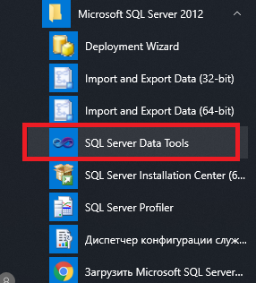
SQL Server Data Tools
SQL Server Data Tools
AdventureWorksDW

Slide 32
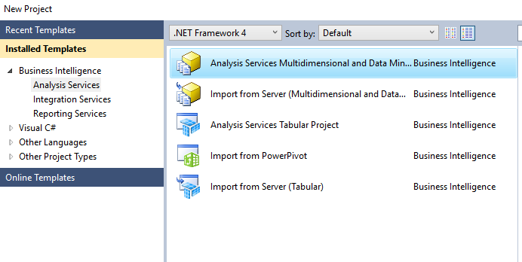
Создание проекта бизнес-аналитики

Slide 33
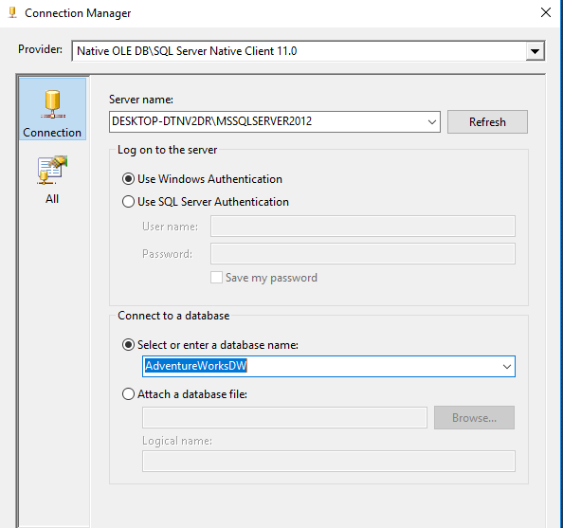
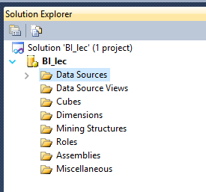
Определение источника данных

Slide 34
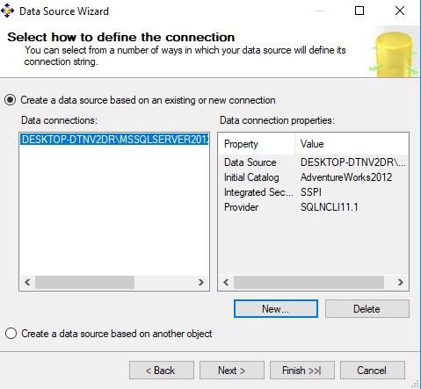
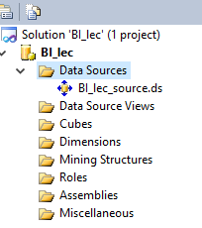
Определение источника данных

Slide 35
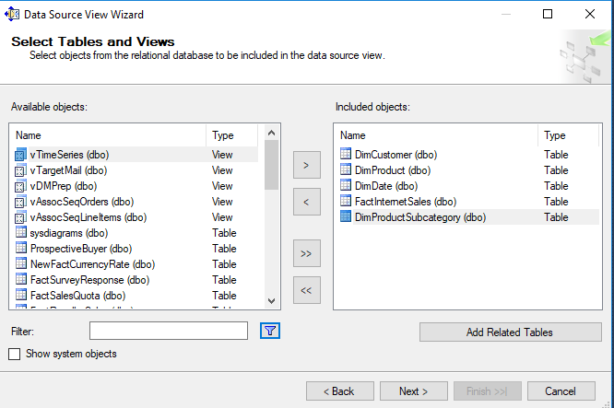
Создание представлений источников данных

Slide 36
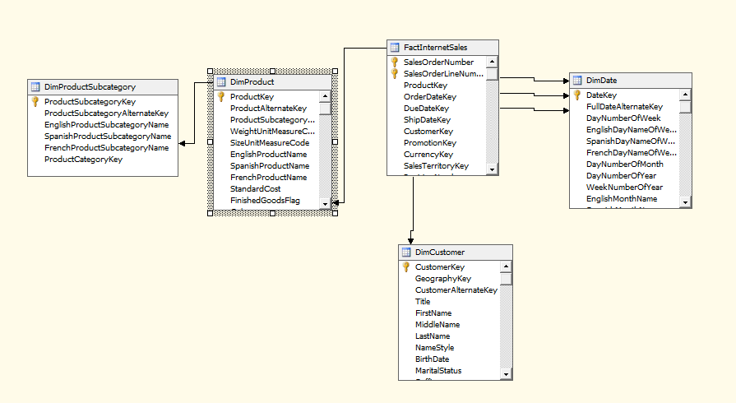
Создание представлений источников данных

Slide 37
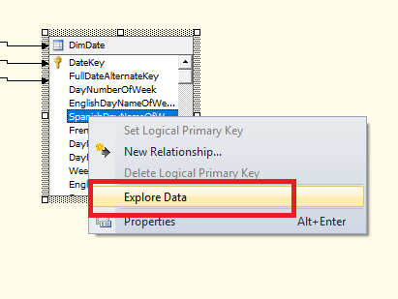
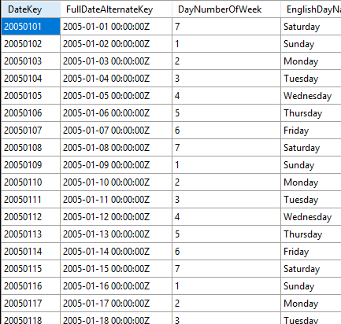
Создание представлений источников данных

Slide 38
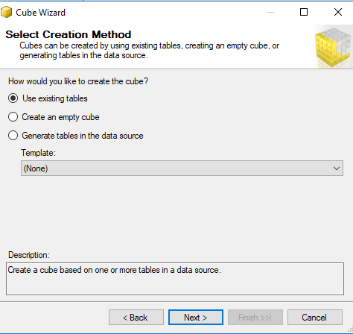
Создание куба

Slide 39
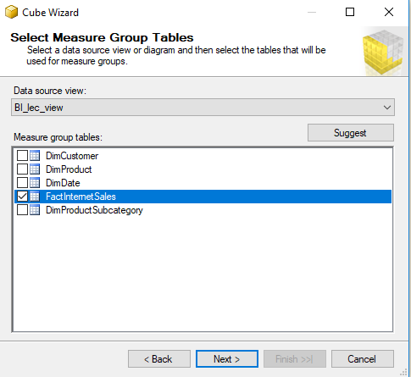
Создание куба – таблица фактов

Slide 40
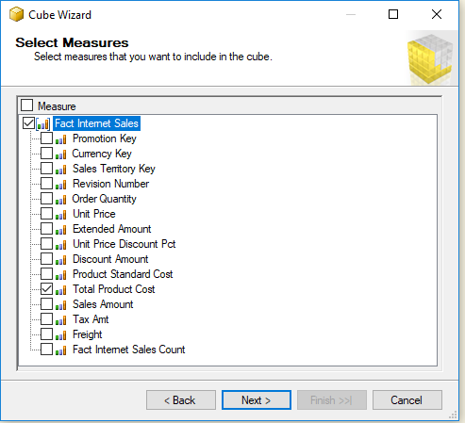
Создание куба – таблица фактов

Slide 41
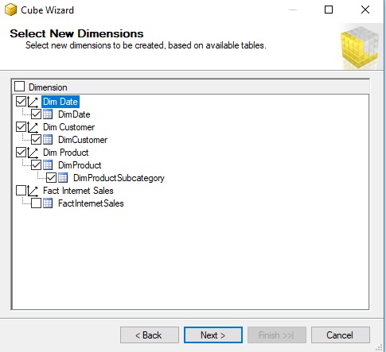
Создание куба –измерения

Slide 42
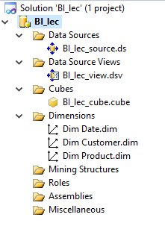
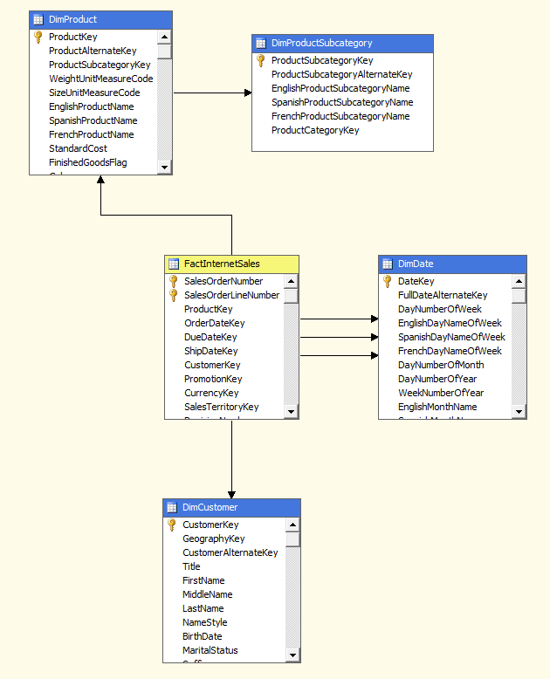
Создание куба

Slide 43
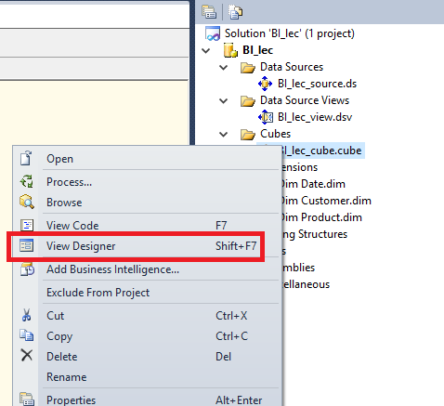
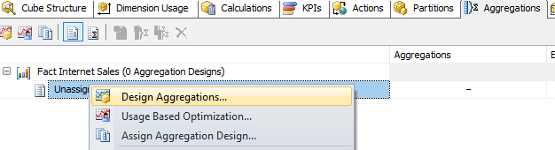
Агрегирование

Slide 44
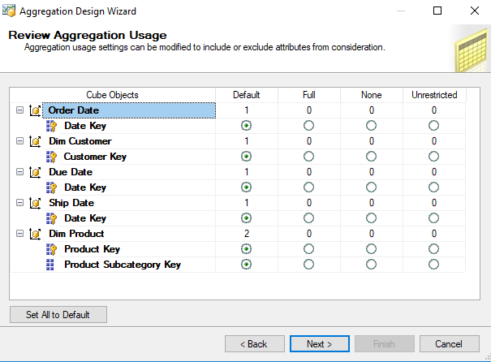
Агрегирование

Slide 45
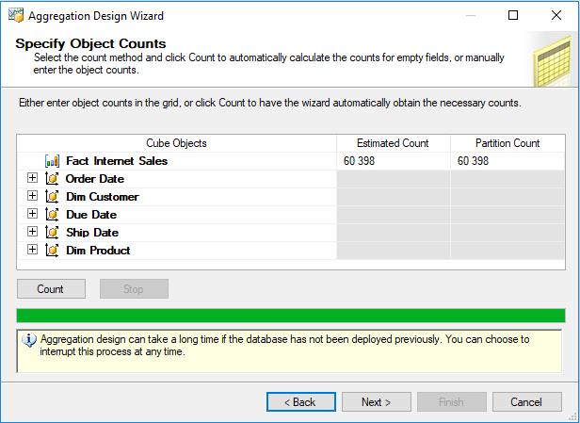
Агрегирование

Slide 46
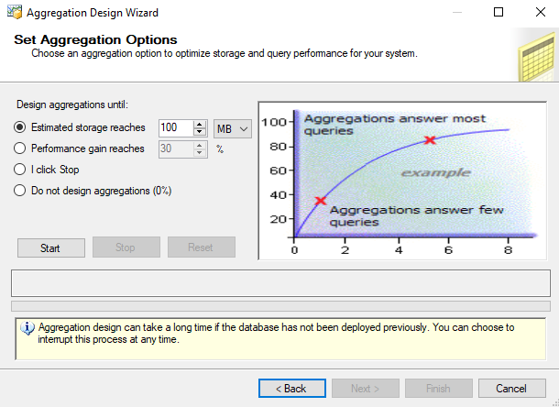
Агрегирование

Slide 47
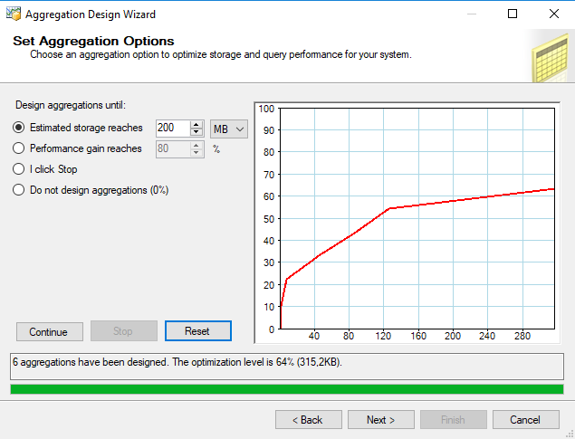
Агрегирование

Slide 48
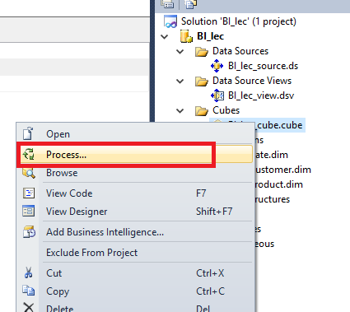
Обработка куба

Slide 49
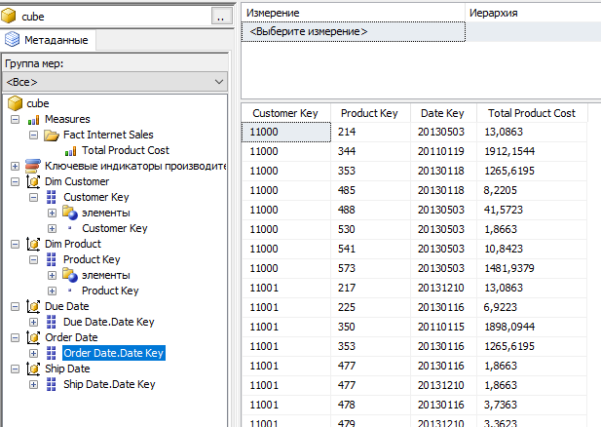
Просмотр куба

Slide 50
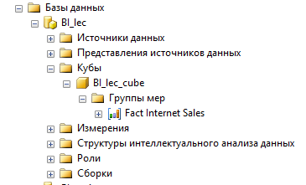
Просмотр куба
При подключении к службе SQL Server Analysis Services

Slide 51
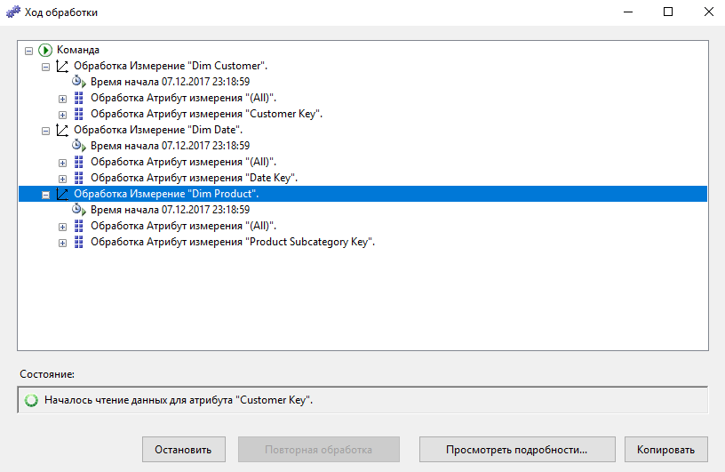
Просмотр куба

Slide 52
Извлечение данных
Язык MDX – Multi-Dimensional eXpressions
Power Pivot for Excel

Slide 53
MDX
MDX – язык запросов для извлечения данных из многомерных БД
Разработан в Microsoft 1998
Является частью спецификации OLEDB для OLAP

Slide 54
Извлечение данных в MDX
SELECT задает результирующий набор (подкуб), который содержит подмножество многомерных данных, выбранных из куба
SELECT … FROM … WHERE …

Slide 55
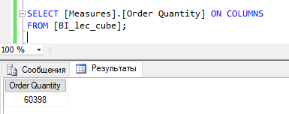
Оси
Необходимо указать оси (подмножества измерений) - ON axis(…):
ON COLUMNS
ON ROWS
ON PAGES

Slide 56
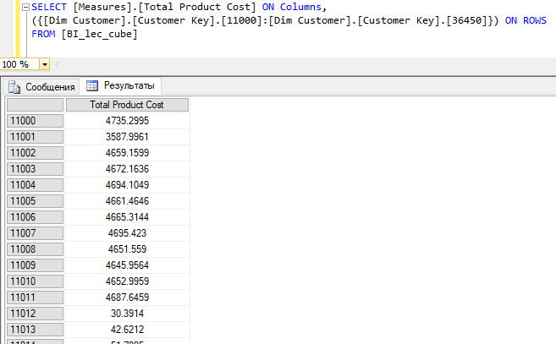
Извлечение данных MDX

Slide 57
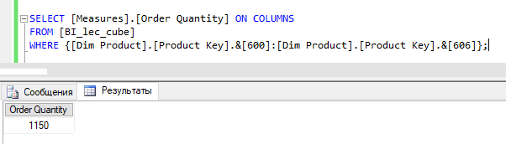
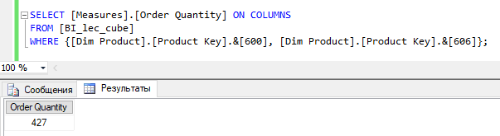
Наборы
Набор – совокупность кортежей, определенных с помощью одних и тех же измерений

Slide 58
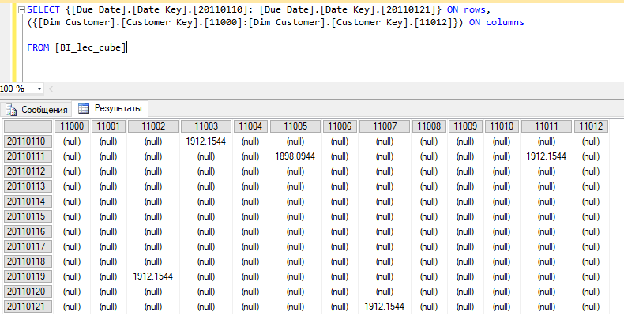
Извлечение данных MDX

Slide 59
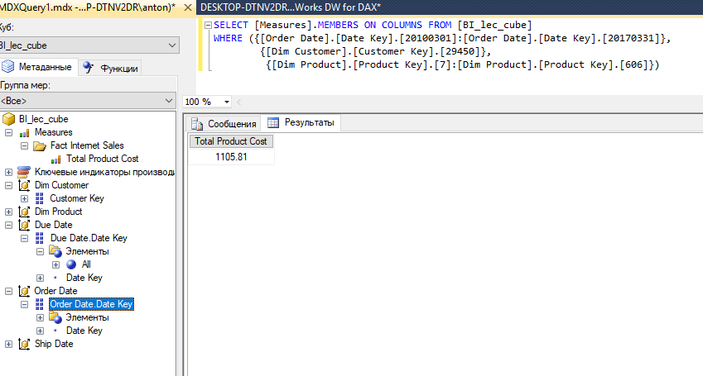
Извлечение данных MDX

Slide 60
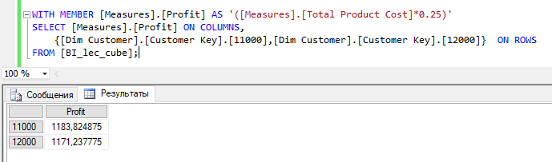
Вычисляемые значения
WITH MEMBER … AS … - позволяет получить все значения измерения

Slide 61
Операторы
Комментарии -- // /* …*/
Арифметические операторы + - * /
Операторы для наборов + - *
Логические операторы > < <= >= = <> AND OR XOR NOT
Специальные операторы {} , :

Slide 62
Функции
Числовые
Обработки строковых значений
Для наборов
Для элемента измерения
Для иерархий
Прочие

Slide 63
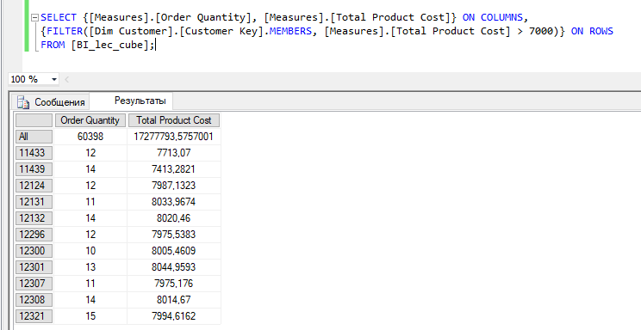
Функции - FILTER

Slide 64
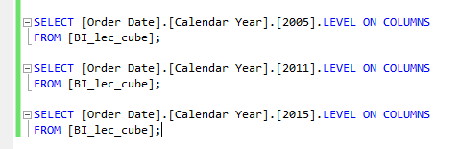
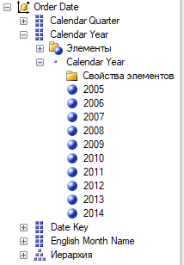


Функции

Slide 65
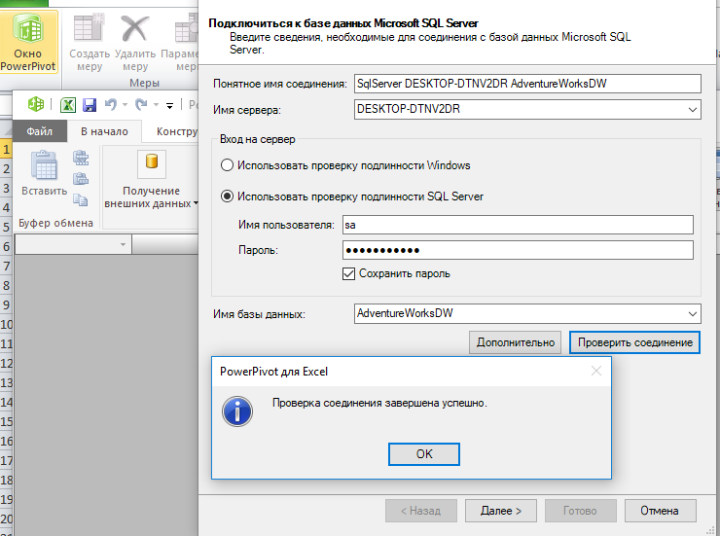
Power Pivot for Excel

Slide 66
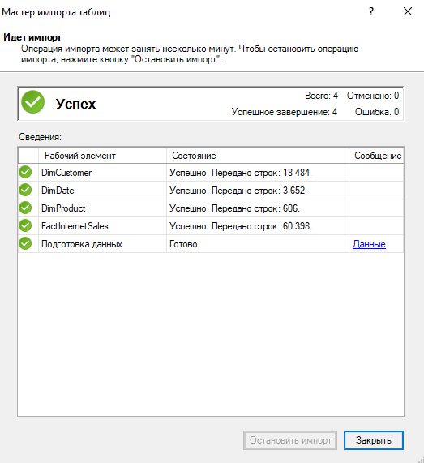
Power Pivot for Excel

Slide 67
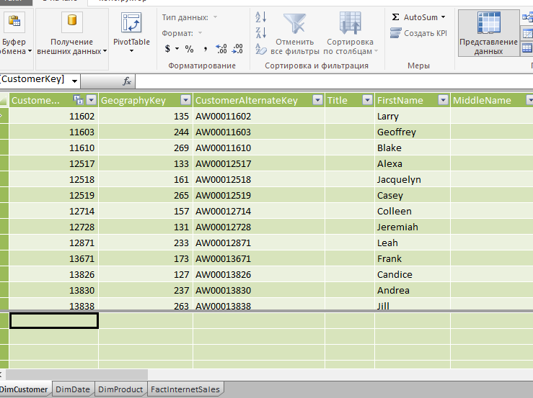
Power Pivot for Excel

Slide 68
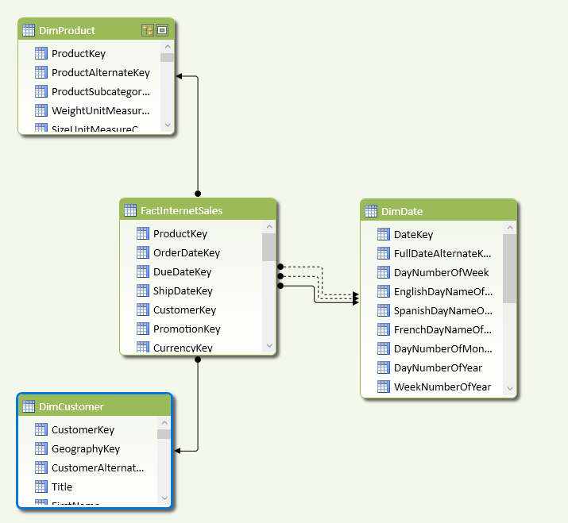
Power Pivot for Excel

Slide 69
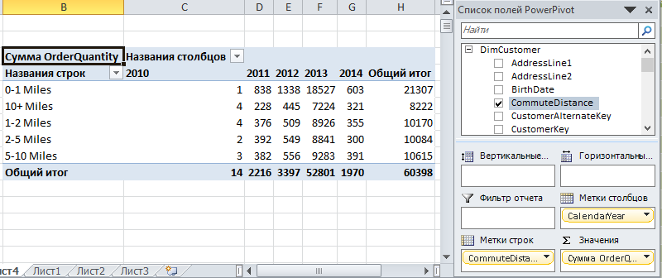
Power Pivot for Excel

Slide 70
Вопросы?

